Slide 1
Tiếng Việt
Bài 2 – Tiết 4
NÓI VÀ ĐÁP LỜI ĐỒNG Ý, KHÔNG ĐỒNG Ý

Slide 2
KHỞI ĐỘNG

Slide 3
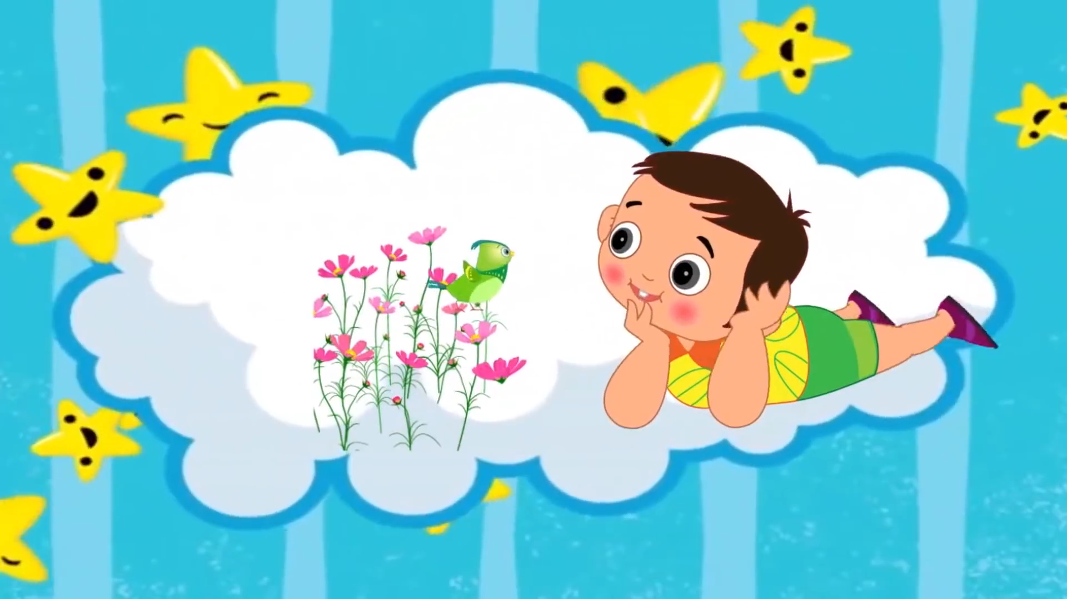

Slide 4

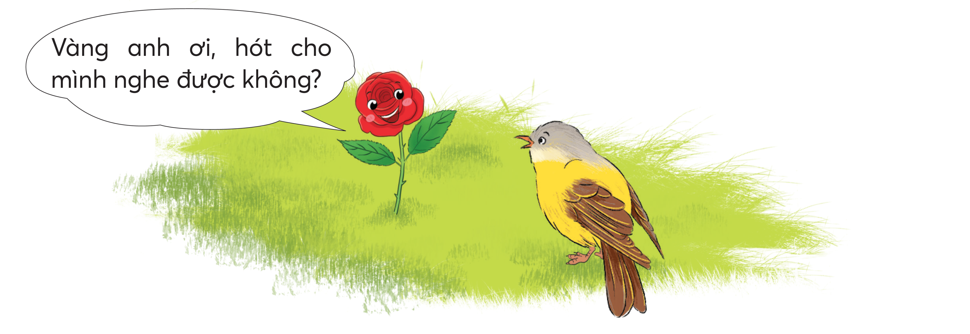
5a. Cùng bạn đóng vai hoa hồng và vàng anh để nói và đáp lời đồng ý phù hợp với tình huống sau:
Được chứ.

Slide 5


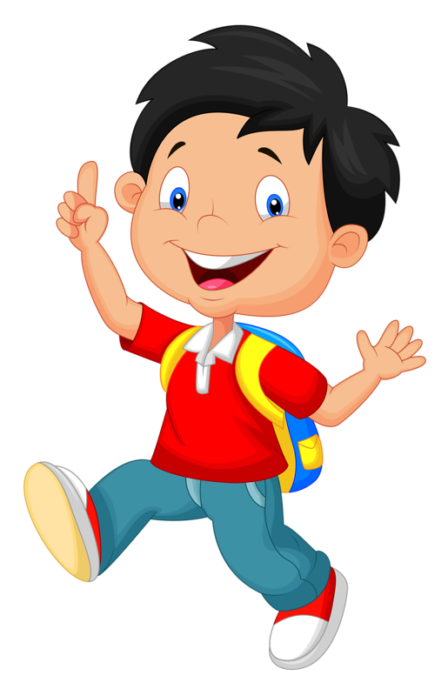


Slide 6
5b. Đóng vai, nói và đáp lời bày tỏ ý kiến không đồng ý trong từng trường hợp sau:
- Anh trai rủ em trèo cây hái quả chín.
- Bạn rủ em đi tắm sông.

Slide 7


Ta thường đáp lời không đồng ý khi nào?
Ta thường đáp lời không đồng ý khi việc làm đó không đúng.

Slide 8
Khi không đồng ý, em cần đáp với thái độ thế nào? Vì sao?
Khi không đồng ý, em cần đáp với thái độ dứt khoát.

Slide 9
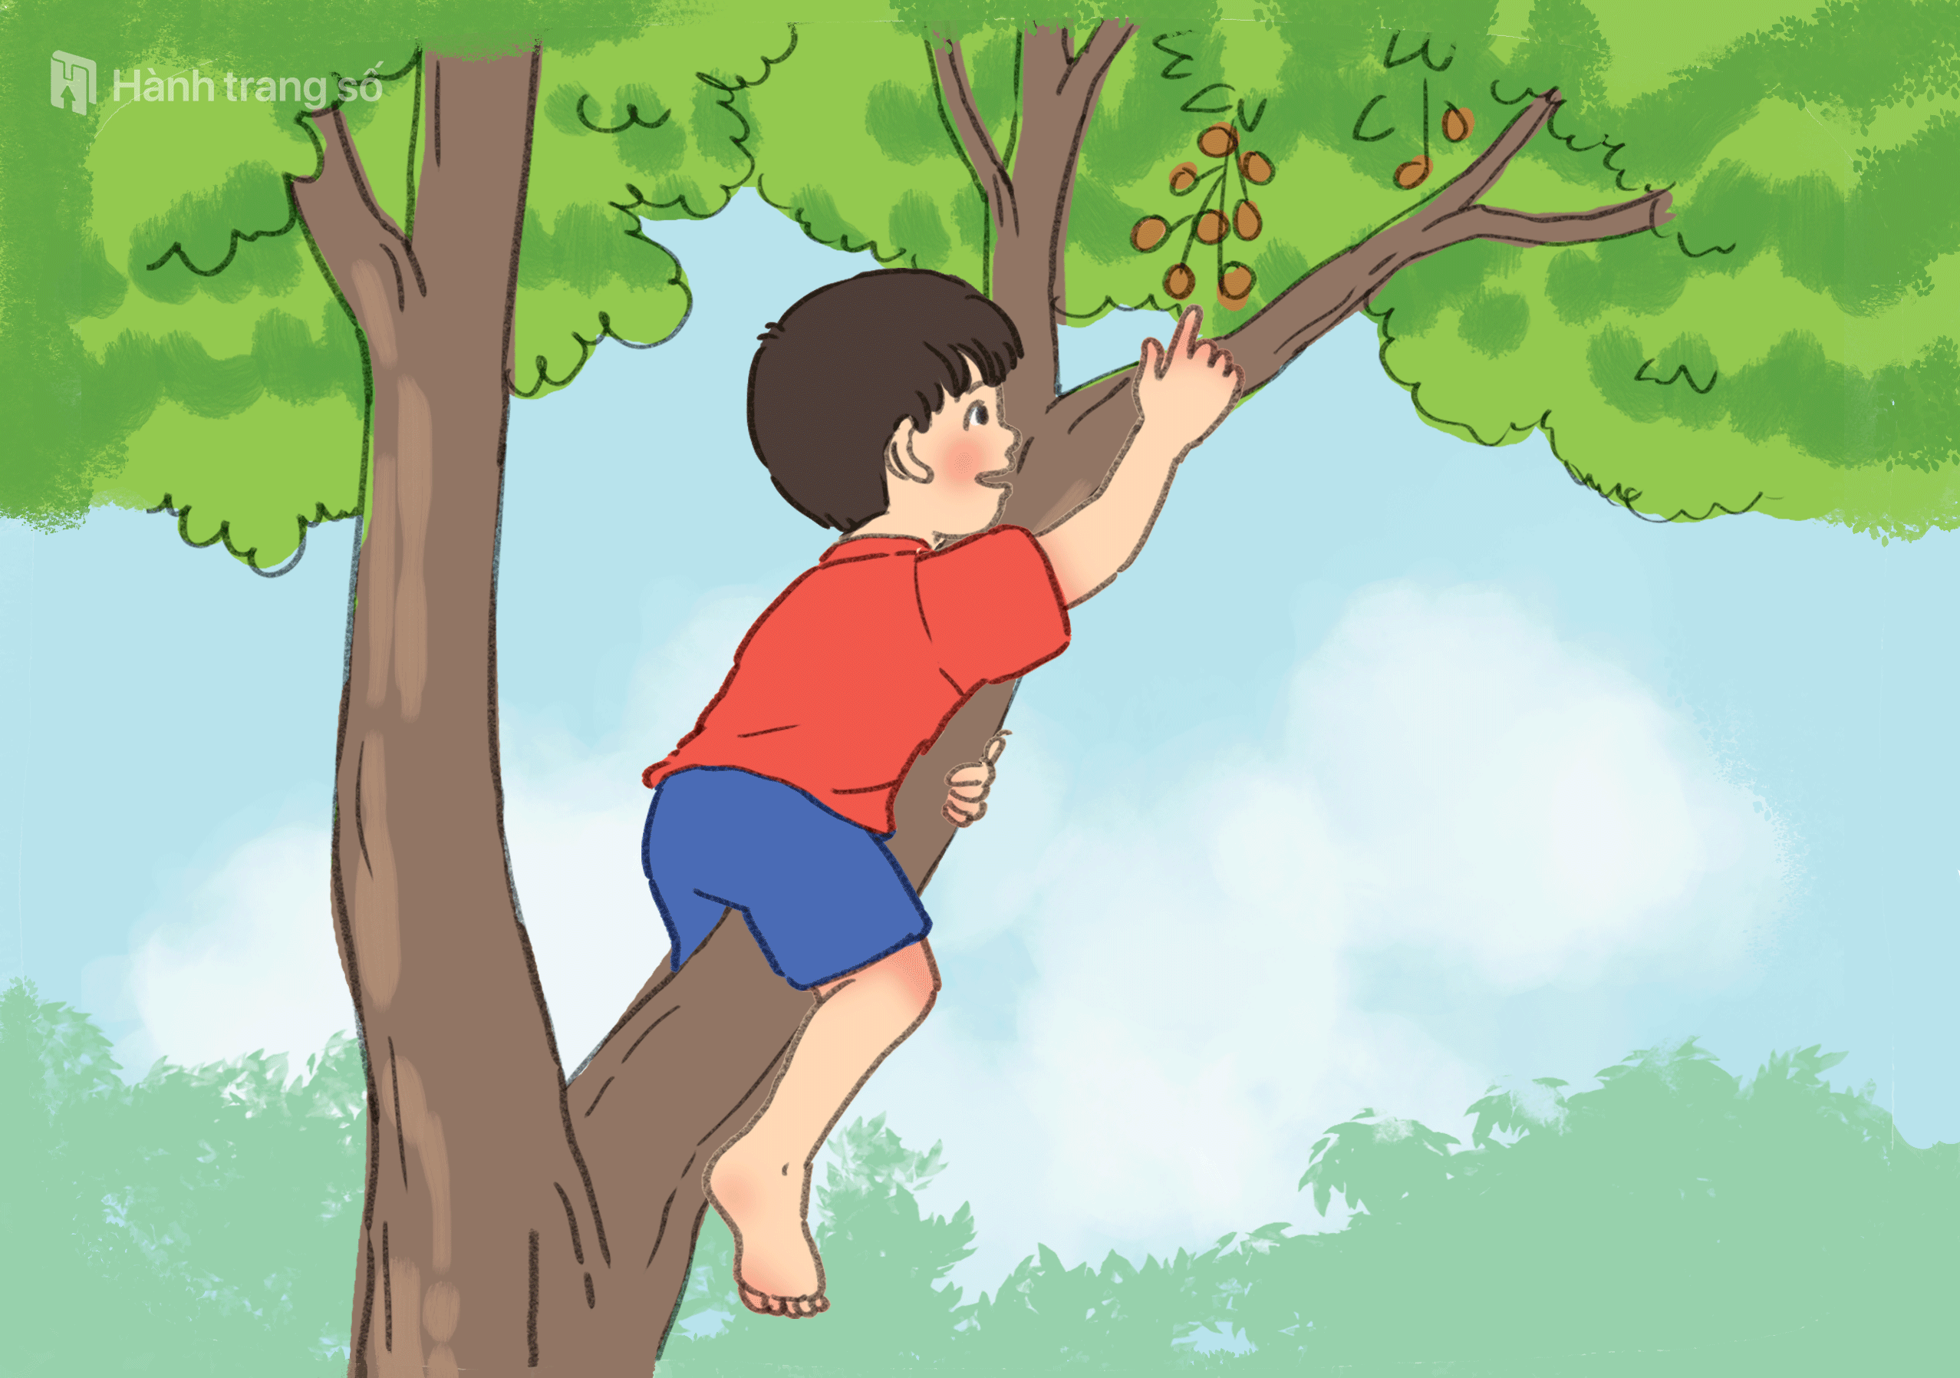
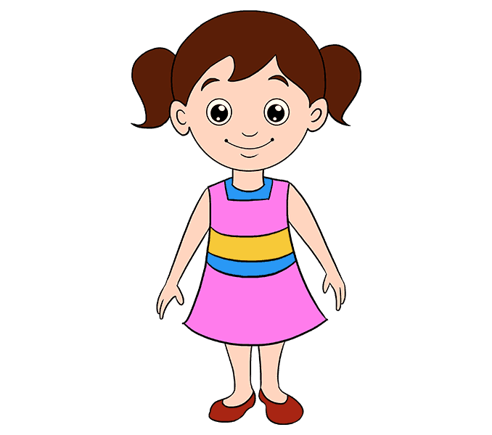
Tình huống 1
Anh trai rủ em trèo cây hái quả chín.
Không được đâu anh, trèo lên nguy hiểm lắm!
Liên ơi, mấy chùm nhãn kia chín rồi, chúng mình trèo lên hái ăn đi!

Slide 11
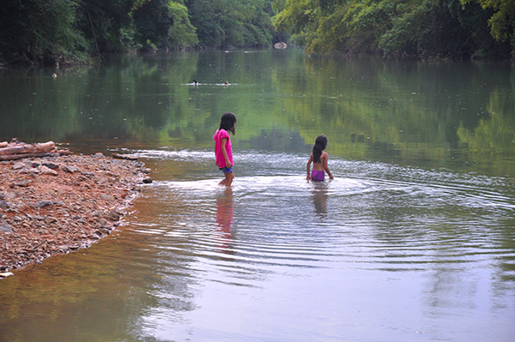
Tình huống 1
Bạn rủ em đi tắm sông.
Liên ơi, nay trời nóng, chúng mình xuống tắm sông đi!
Không được đâu, tắm sông nguy hiểm lắm!

Slide 13


